Slide 1
Stöd i identifiering av samhällsviktig verksamhet

Slide 2
Om materialet
Det här bildspelet syftar till att ge en övergripande presentation om metoden för att identifiera samhällsviktig verksamhet. Materialet kan exempelvis användas i samband med en workshop där deltagarna ska identifiera samhällsviktig verksamhet.
Mer material finns på www.msb.se/samhallsviktigverksamhet.
Hör gärna av dig till oss på samhallsviktigverksamhet@msb.se om du har några frågor.
Publ.nr: MSB1857 – november 2023

Slide 3
Identifieringen är inget ensamarbete
Grunden för att bedöma om en verksamhet är samhällsviktig är att ha en nära samverkan och dialog med de som har kunskap om verksamheten, såväl beslutsfattare som operativ personal.
Notes:
En god dialog behövs för att identifiera verksamheter men ökar också förståelse och medvetenhet kring viktiga samhällsfunktioner.

Slide 4
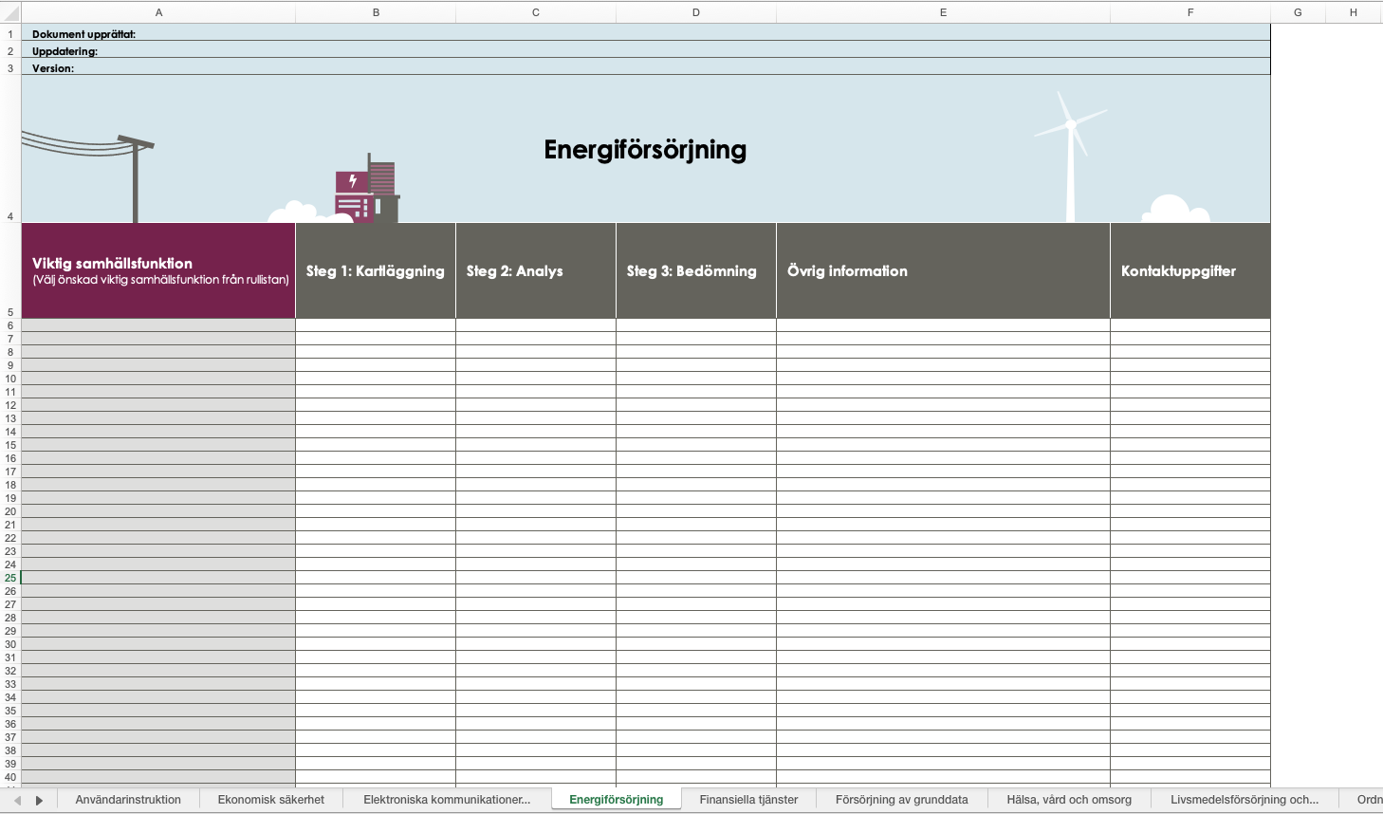
Dokumentera arbetet
En viktig del i arbetet är att löpande dokumentera arbetet, inte minst varför eller varför inte en verksamhet är samhällsviktig.
Notes:
En viktig del i arbetet är att löpande dokumentera arbetet, inte minst varför eller varför inte en verksamhet är samhällsviktig. Som stöd för aktörer att identifiera samhällsviktig verksamhet har MSB tagit fram Dokumentationsmall för identifiering av samhällsviktig verksamhet (MSB1409 – reviderad oktober 2021) som kan anpassas efter de specifika behov som respektive aktör har. Dokumentationen om vad som är samhällsviktigt och bedömningen av varför, är ett bra underlag till flera andra processer.

Slide 5
Hantera information
Viktigt!
Stöd i arbetet med informationssäkerhet och säkerhetsskydd inklusive signalskydd finns bland annat här:
www.informationssakerhet.se
www.msb.se
www.sakerhetspolisen.se
Det är viktigt att tänka på att aggregerad information snabbt kan bli känslig och bör hanteras enligt de bestämmelser som finns för sekretess och säkerhetsskydd!

Slide 6
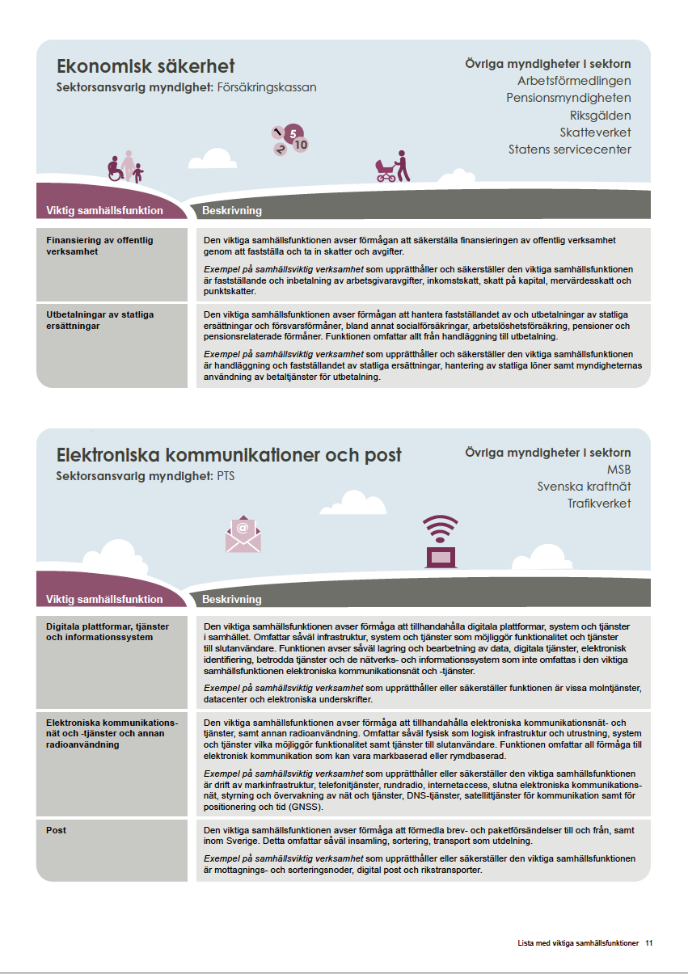
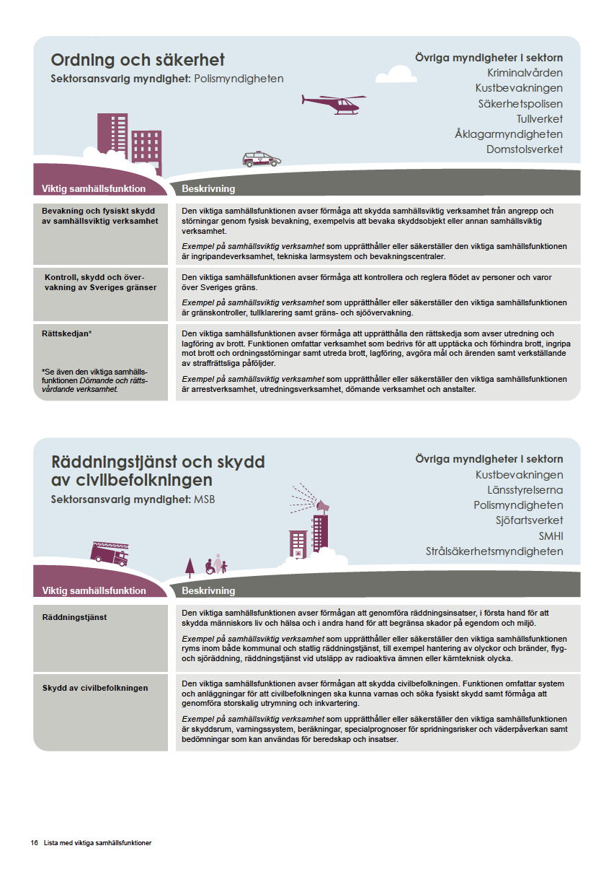
Så börjar du
Identifieringen ska utgå från MSB:s lista med viktiga samhällsfunktioner – utgångspunkt för att stärka samhällets beredskap.
Organisationsnivå
Geografiskt område
Tänk på att:
Identifieringen inom den egna organisationen blir på en mer detaljerad nivå jämfört med identifieringen för ett geografiskt område eller ansvarsområde.
Se MSB1844 på:
www.msb.se/samhallsviktigverksamhet
Notes:
Vid identifiering av samhällsviktig verksamhet, såväl inom den egna organisationen som inom det geografiska området eller ansvarsområdet, utgår arbetet från de viktiga samhällsfunktioner som anges i Identifiering av samhällsviktig verksamhet: lista med viktiga samhällsfunktioner (MSB1844 – oktober 2021). De viktiga samhällsfunktionerna har tagits fram i nära samverkan med 53 aktörer bestående av centrala myndighet, regioner, länsstyrelser och kommuner.

Slide 7
Steg 1:
Kartläggning
Skapa en bruttolista med all potentiell samhällsviktig verksamhet som det fortsatta arbetet kan utgå ifrån.
Det är en fördel att inte värdera eller påbörja någon analys i det här skedet, eftersom det då finns en risk att kartläggningsarbetet fastnar.
Tänk på att:
Ingen aktör är låst till enbart en sektor eller en viktig samhällsfunktion varför det är viktigt att se över samtliga funktioner i detta steg.

Slide 8
Steg 2: Analysera de kartlagda verksamheterna
Gå igenom varje verksamhet som har identifierats i kartläggningen och analysera den utifrån nedan frågor:
Verksamhet: Samhällsviktig verksamhet X
Är verksamheten viktig utifrån:
betydelsen för samhällsfunktionen den ingår i
människors liv och hälsa
samhällets funktionalitet
demokrati, rättssäkerhet och mänskliga fri- och rättigheter
miljöpåverkan
ekonomiska värden
nationell suveränitet.
Finns det andra samhällsviktiga verksamheter som är beroende av verksamheten?
Hur påverkas andra verksamheter av en störning i verksamheten?
Finns det vissa tidpunkter eller tidsperioder då verksamheten är extra viktig?
Får verksamheten en särskild betydelse vid en specifik samhällsstörning?
Är verksamheten viktig för flera viktiga samhällsfunktioner?
Är det något ytterligare som utmärker verksamheten? Till exempel är den är unik, svår att ersätta eller en av få av sitt slag?
Svaren på frågorna ger er en bättre kännedom om verksamheterna som har kartlagts och kan hjälpa till att exempelvis förstå verksamhetens roll, beroendeförhållanden, hur viktig den är och om den bör prioriteras vid vissa tidpunkter eller vid olika typer av händelser.

Slide 9
Steg 3: Bedömning om verksamheten är samhällsviktig
Bedöm om verksamheten anses samhällsviktig eller inte genom att svara på om verksamheten:
Upprätthåller en eller flera viktiga samhällsfunktioner?
Ja
Nej
Säkerställer en eller flera viktiga samhällsfunktioner?
Ja
Nej
Tänk på att det räcker med att svara ja på en av frågorna för att verksamheten ska anses vara samhällsviktig.

Slide 10
Nästa steg: Vad gör vi nu?
Det som är identifierat som samhällsviktig verksamhet är samhällsviktig i vardagen, vid fredstida kriser och underhöjd beredskap.
Skapar en grundläggande förmåga och uthållighet
Använder resultatet som underlag i annat arbete

Slide 11
Identifierad samhällsviktig verksamhet
Säkerhets-
skyddsanalys
Styrel
LIS (ISO 27000)
Risk- och sårbarhets- analyser
Insats- planering LSO
Pandemi- planer
Samhälls- planering
Identifierad samhällsviktig verksamhet
Upp- handlingar
NIS
Totalförsvars-planering
Riskhantering
Riks- intressen
Nödvatten- planer
Kontinuitets-
hantering
Krigs- organisation och krigs-placering
Notes:
Genom att systematiskt arbeta med att identifiera samhällsviktig verksamhet skapas det en bra grund för underlag till många andra processer. På bilden ser ni exempel på sådana processer där underlaget om vad som är samhällsviktigt kan komma till användning. Information från dessa andra områden kan i sin tur utgöra ett bra underlag för att identifiera samhällsviktig verksamhet.
Det är bra om det finns dialog och samverkan mellan dessa processer för att skapa en gemensam syn på vad som är samhällsviktigt.
Syftet med bilden är att visa att många arbeten gynnas av att systematiskt identifiera samhällsviktig verksamhet. Det ger en bra grund för vidare arbete i de andra processerna.
INFORMATION OM ANDRA PROCESSER
Styrel: Styrel är prioritering av elberoende samhällsviktiga elanvändare vid en eleffektbrist. Elanvändarna prioriteras i olika klasser med olika tidsperspektiv. Energimyndigheten äger planeringsprocessen och många samhällsviktiga verksamheter omfattas även av Styrel.
Säkerhet i nätverks och informationssystem (NIS): NIS regleringen ställer krav på säkerhet i nätverks och informationssystem för vissa utpekade samhällsviktiga verksamheter enligt ( www.msb.se/nis )
Ledningssystem för informationssäkerhet (LIS): Det är särskilt viktig för samhällsviktiga verksamheter att bedriva ett riskbaserat och systematiskt arbete med informationssäkerhet.
Upphandlingar: Vid upphandlingar bör hänsyn tas till den samhällsviktiga verksamhetens krav på robusthet, tillgänglighet, reparationsberedskap etc som ofta är högre än för andra verksamheter. Kraven kan uppfattas som kostnadsdrivande men samhällsviktiga verksamheter måste leverera sina tjänster även vid yttre eller inre störningar.
Pandemiplaner: Genom att identifiera samhällsviktiga verksamheter får man kunskap om vilka verksamheter som är viktiga och bör prioriteras vid tilldelning av resurser för att säkerställa kontinuitet.
Riksintressen: Riksintressen gäller geografiska områden som har utpekats därför att de innehåller nationellt viktiga värden och kvaliteter. Riksintressen sammanfaller i flera fall med samhällsviktiga verksamheter och de kan då vara ömsesidigt förstärkande i fråga om behov av skydd.
Samhällsplanering: Fysisk planering handlar om att bestämma hur mark- och vattenområden ska användas. Att samhällsviktiga verksamheter beaktas i den fysiska planeringen är viktig för samhällets beredskap, särskilt när det gäller en flytt, förändring eller nyetablering.
Kontinuitetshantering: Genom att identifiera samhällsviktiga verksamheter får ni kunskap om vilken verksamhet som är viktig samt bör prioriteras och skyddas. Detta är en förutsättning och ingång till arbetet med Kontinuitetshantering.
Säkerhetsskyddsanalys: Säkerhetsskydd handlar om att genom förebyggande arbete skydda säkerhetskänslig verksamhet hos myndigheter och företag mot spioneri, sabotage, terroristbrott och andra brott som kan hota verksamheten. Säkerhetskänslig verksamhet är verksamhet som är av betydelse för Sveriges säkerhet eller som Sverige har förbundit sig att skydda genom internationella åtaganden. Samhällsviktig verksamhet kan även vara säkerhetskänslig och omfattas då av säkerhetsskyddslagen. Källa: https://www.sakerhetspolisen.se/sakerhetsskydd.html
Krigsorganisation och krigsplacering: Identifierad samhällsviktig verksamhet är ett viktigt ingångsvärde för att skapa sin krigsorganisation och för att krigsplacera den personal som krävs för att upprätthålla kritiska verksamheter i er organisation. Utifrån den samhällsviktiga verksamheten görs prioriteringar av vilken verksamhet som ska bedrivas under höjd beredskap.
Totalförsvarsplaneringen: Totalförsvaret består av militärt försvar och civilt försvar. Det civila försvaret består av den verksamhet som ansvariga aktörer genomför för att samhället ska kunna hantera situationer då beredskapen höjs. Denna verksamhet bedrivs av statliga myndigheter, kommuner, landsting, privata företag och frivilligorganisationer. Att veta vad som är samhällsviktigt är avgörande för att bland annat kunna skapa förmåga att säkerställa de viktigaste samhällsfunktionerna och upprätthålla en nödvändig försörjning som är delar av målet för det civila försvaret. (Prop. 2020/21:30, bet. 2020/21:FöU4, rskr. 2020/21:135, rskr. 2020/21:136.)
RSA: Kommuner, regioner och bevakningsansvariga myndigheter ska enligt föreskrifter redovisa identifierad samhällsviktig verksamhet i sina RSA-redovisningar.
Insatsplanering: Insatsplanen behövs för att kunna hindra eller begränsa skador till följd av brand eller annan olycka. Insatsplanen används bland annat som stöd inför beslut om inriktning för insatsen, för att angripa riskkällor på rätt sätt och hjälp inför manövrering av tekniska system mm. Ju större och komplex en anläggning är desto mer information krävs för att kunna genomföra en effektiv räddningsinsats och därmed minska konsekvenser av olycka. Samhällsviktig verksamhet är ett exempel på objekt som har behov av insatsplaner. (källa. Räddningstjänsten syds handledning för insatsplanering)
Nödvattenplaner: Identifieringen är ett viktigt underlag för framtagandet av nödvattenplaner då vi behöver veta vilka samhällsviktiga verksamheter som är dricksvattenberoende och som är mest relevanta att prioritera vid en brist på dricksvatten.

